Slide 1

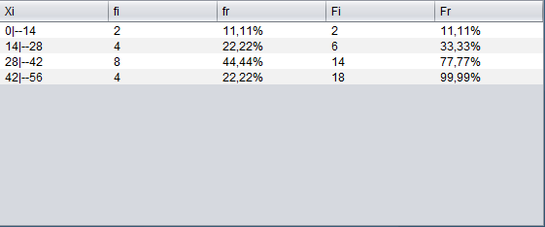
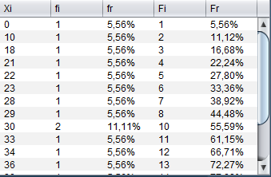
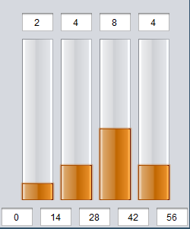
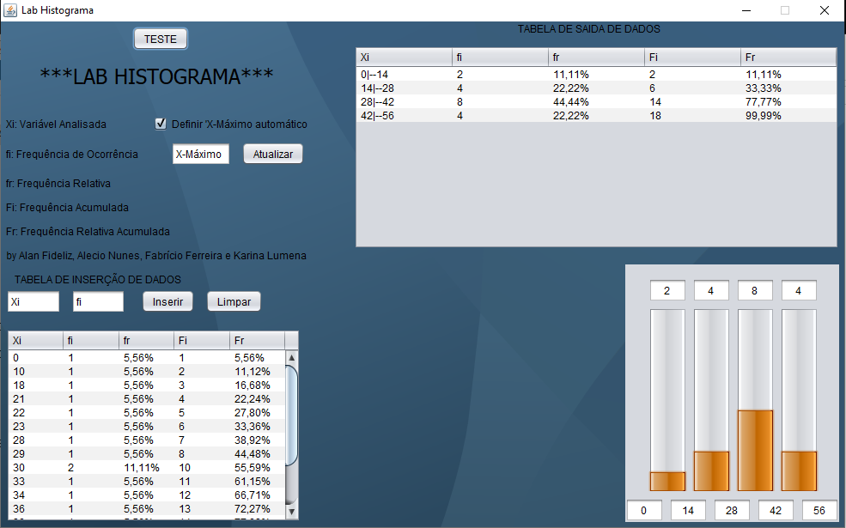
FERRAMENTA PARA AUXILIAR ALUNOS NA ELABORAÇÃO DE UM HISTOGRAMA
Alécio Nunes Barbosa¹, Alan Fideliz da Silva ², Fabrício Sansone Antunes Ferreira ³ , Karina Lumena de Freitas Alves^{4.}
^{1, 2, 3,} UNAERP, Ribeirão Preto - SP, Brasil; ⁴ USP – EESC - Escola de Engenharia de São Carlos, São Carlos – SP, Brasil
Palavras Chaves: Estatística Elementar, Ferramenta, Elaborador de Histograma.
INTRODUÇÃO
Imagem 2: Tabela de dados com as devidas divisões das classes e seus intervalos igualmente distribuídos e com números inteiros.
Foi observado e feito um estudo sobre as dificuldades dos alunos na disciplina de estatística elementar, e foi notado a grande dificuldade em abstração e aplicação ou entendimento de alguns conceitos no que diz respeito a exercícios com uso de análise e elaboração de histograma, criando as barras de frequência e definição das quantidades de classes, são problemas simples, mas de difícil implementação por boa parte dos alunos, alguns desses cálculos são bem trabalhosos de desenvolver em ferramentas de análise como o mais utilizado, o Excel, exigem muitas vezes um conhecimento mais avançado, que a maioria dos alunos não o contém. Pesando em resolver essa problemática foi desenvolvido uma ferramenta mais prática, de uso ágil e de fácil compreensão para auxiliar alunos e professores nas aulas de estatística na elaboração e análise de um histograma.
Imagem 3: Tabela de Frequência com as respectivas distribuições.
OBJETIVOS
Auxiliar alunos e professores nas aulas de estatística na elaboração e análise de um histograma com base na teoria aprendida em sala de aula (Critério raiz e regra de Sturges).
Imagem 4: Gráfico de Histograma com a quantidades de classes definidas pelo software.
METODOLOGIA
O Software foi desenvolvido no ambiente de desenvolvimento Open Source (Código Aberto para Desenvolvedores) NetBeans e foi utilizado a linguagem de programação Orientada a Objeto Java.
RESULTADOS
Imagem 1: Tela Principal do Programa em execução.
CONCLUSÃO
Dessa forma através de analise dos relatos feitos pelos professores e alunos foi concluído que a ferramenta de fato auxiliou ambos tanto na explicação como no melhor entendimento e abstração na disciplina de estatística elementar.
REFERÊNCIAS BIBLIOGRÁFICAS
Soares, Camila, Melhorias para o ensino de estatística em disciplinas de serviço serão discutidas no CONE 2018. Disponível em <http://www.conre3.org.br/portal/metodos-diferenciados-de-ensino-mostram-a-importancia-da-estatistica-a-alunos-de-outras-areas/>. Acesso em 20 Agosto.2019.
REIS ,MENEZES MARCEL, NOVAS TÉCNICAS DE ENSINO DE ESTATÍSTICA. Disponível em
<https://www.inf.ufsc.br/~marcelo.menezes.reis/ensino.html>. Acesso em 21 Agosto.2019.
Silva, Serrano Barbosa, Cunha, Simões, Ross & Ribeiro, MÉTODO ATIVO DE APRENDIZAGEM DE ESTATÍSTICA: UMA EXPERIÊNCIA NOS CURSOS DA UNIRIO Disponível em <https://iase-web.org/documents/papers/sat2015/IASE2015%20Satellite%2062_SOUSADASILVA.pdf >Acesso em 27 Agosto.2019.
Programa em execução, com uma layout bem simples e fácil de manuseio e entendimento.

